Slide 1
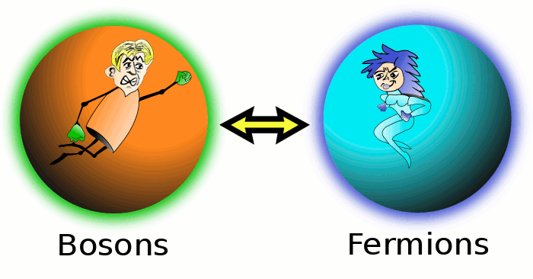
ЭЛЕМЕНТАРНЫЕ ЧАСТИЦЫ

Slide 2
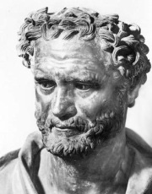
ТРИ ЭТАПА В РАЗВИТИИ ФИЗИКИ ЭЛЕМЕНТАРНЫХ ЧАСТИЦ
Этап первый. От электрона до позитрона
1897-1932 гг.
Когда греческий философ Демокрит назвал простейшие, нерасчленимые далее частицы атомами (слово а т о м, напомним, означает неделимый), то ему, вероятно, все представлялось в принципе не очень сложным. Различные предметы, растения, животные построены из неделимых, неизменных частиц. Превращения, наблюдаемые в мире, - это простая перестановка атомов. Все в мире течет, все изменяется, кроме самих атомов, которые остаются неизменными.
ДЕМОКРИТ
(ок. 470 или 460 — 360-е гг. до н.э.)
Но в конце XIX в. было открыто сложное строение атомов и был выделен электрон как составная часть атома.
Уже в ХХ в., были открыты протон и нейтрон - частицы, входящие в состав атомного ядра.
Поначалу на все эти частицы смотрели точь-в-точь как Демокрит смотрел на атомы: их считали неделимыми и неизменными первоначальными сущностями, основными кирпичиками мироздания.

Slide 3
ТРИ ЭТАПА В РАЗВИТИИ ФИЗИКИ ЭЛЕМЕНТАРНЫХ ЧАСТИЦ
Этап второй. От позитрона до кварков
1932 - 1970гг.
Ситуация привлекательной ясности длилась недолго. Все оказалось намного сложнее: как выяснилось, неизменных частиц нет совсем.
В самом слове элементарная заключается двоякий смысл.
С одной стороны, элементарный - это само собой разумеющийся, простейший. С другой стороны, под элементарным понимается нечто фундаментальное, лежащее в основе вещей (именно в этом смысле сейчас и называют субатомные частицы (частицы из которых состоят атомы) элементарными).
Считать известные сейчас элементарные частицы подобными неизменным атомам Демокрита мешает следующий простой факт.
Ни одна из частиц не бессмертна. Большинство частиц, называемых сейчас элементарными, не могут прожить более двух миллионных долей секунды, даже в отсутствие какого-либо воздействия извне.
Лишь четыре частицы - фотон, электрон, протон и нейтрино - могли бы сохранять свою неизменность, если бы каждая из них была одна в целом мире.

Slide 4
Но у электронов и протонов имеются опаснейшие собратья позитроны и антипротоны, при столкновении с которыми происходит взаимное уничтожение этих частиц и образование новых.
Фотон, испущенный настольной лампой, живет не более 10⁻⁸ с.
Это то время, которое ему нужно, чтобы достичь страницы книги и поглотиться бумагой.
Лишь нейтрино почти бессмертно из-за того, что оно чрезвычайно слабо взаимодействует с другими частицами. Однако и нейтрино гибнут при столкновении с другими частицами, хотя такие столкновения случаются крайне редко.
Итак, в извечном стремлении к отысканию неизменного в нашем изменчивом мире ученые оказались не на «гранитном основании», а на «зыбком песке».
Все элементарные частицы превращаются друг в друга, и эти взаимные превращения - главный факт их существования.

Slide 5
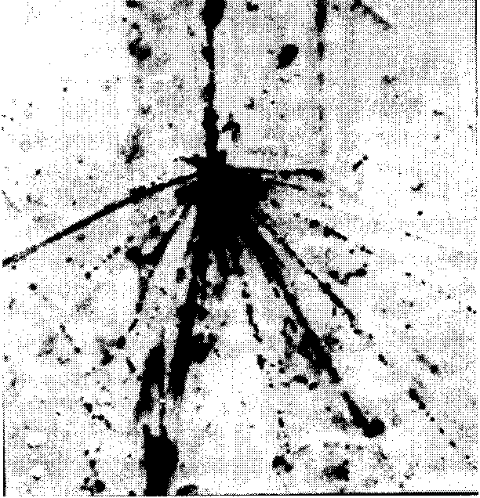
Представления о неизменности элементарных частиц оказались несостоятельными. Но идея об их неразложимости сохранилась.
Элементарные частицы уже далее неделимы, но они неисчерпаемы по своим свойствам.
При столкновении частиц сверхвысоких энергий частицы не дробятся на нечто такое, что можно было бы назвать их составными частями. Нет, они рождают новые частицы из числа тех, которые уже фигурируют в списке элементарных частиц. Чем больше энергия сталкивающихся частиц, тем большее количество, и притом более тяжелых, частиц рождается. Это возможно благодаря тому, что при увеличении скорости масса частиц растет. Всего лишь из одной пары любых частиц с возросшей массой можно в принципе получить все известные на сегодняшний день частицы.
Подобные реакции при столкновениях релятивистских ядер, полученных в ускорителе, впервые в мире были осуществлены в 1976 г. в лаборатории высоких энергий Объединенного
﻿тута ядерных исследований в г. Дубне под руководством академика
А. М. Балдина.
Результат столкновения ядра углерода, имевшего энергию 60 млрд эВ (жирная верхняя линия), с ядром серебра фотоэмульсии. Ядро раскалывается на осколки, разлетающиеся в разные стороны. Одновременно рождается много новых элементарных частиц - пионов.

Slide 6
Конечно, что при столкновениях частиц с недоступной пока энергией будут рождаться и какие-то новые еще неизвестные частицы. Но сути дела это не изменит. Рождаемые при столкновениях новые частицы никак нельзя рассматривать как составные части частиц - «родителей»; Ведь «дочерние» частицы, если их ускорить, могут, не изменив своей природы, а только увеличив массу, породить в свою очередь при столкновениях сразу несколько таких же в точности частиц, какими были их «родители», да еще и множество других частиц.
По современным представлениям элементарные частицы - это первичные, неразложимые далее частицы, из которых построена вся материя.
Однако неделимость элементарных частиц не означает, что у них отсутствует внутренняя структура.

Slide 7
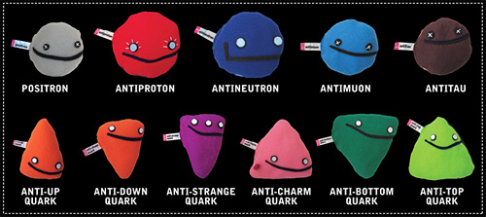
ТРИ ЭТАПА В РАЗВИТИИ ФИЗИКИ ЭЛЕМЕНТАРНЫХ ЧАСТИЦ
Этап третий. От гипотезы о кварках до наших дней.
1964гг. - …
В 60-е гг. возникли сомнения в том, что все частицы, называемые сейчас элементарными, полностью оправдывают свое название. Часть из них, возможно даже большая часть, носит это название вряд ли заслуженно. Основание для сомнений простое: этих частиц очень много.

Slide 8
Открытие новой элементарной частицы всегда составляло и сейчас составляет выдающийся триумф науки. Но уже довольно давно к каждому очередному триумфу начала примешиваться доля беспокойства. Триумфы стали следовать буквально друг за другом.
Была открыта группа так называемых «странных» частиц:
К-мезонов и гиперонов с массами, превышающими массу нуклонов.
В 1964 г. М. Гелл-Манном и Дж. Цвейгом была предложена модель, согласно которой все частицы, участвующие в сильных (ядерных) взаимодействиях , построены из более фундаментальных (или первичных) частиц – кварков.
В 70-е гг. к ним прибавилась большая группа «очарованных» частиц с еще большими массами.
Были открыты чрезвычайно короткоживущие частицы с временем жизни порядка 10⁻²²-10⁻²³ с.
Эти частицы были названы резонансами, и их число перевалило за двести.
В настоящее время в реальности кварков почти никто не сомневается, хотя в свободном состоянии они не обнаружены.

Slide 9
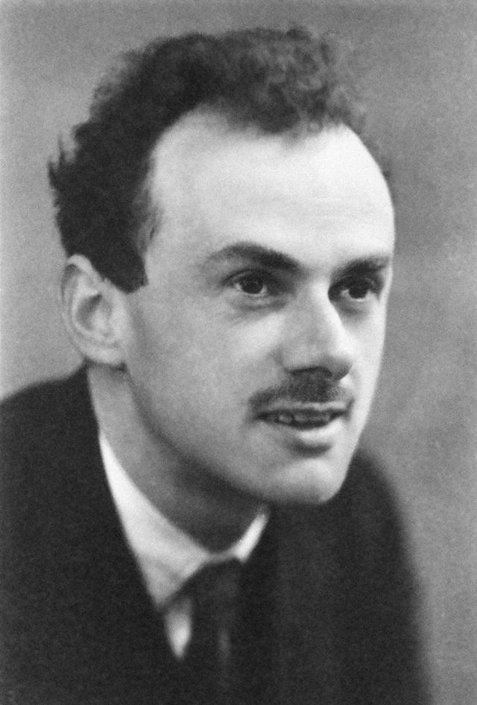
ОТКРЫТИЕ ПОЗИТРОНА. АНТИЧАСТИЦЫ
Существование двойника электрона - позитрона - было предсказано теоретически английским физиком П. Дираком в 1931 г.
Одновременно Дирак предсказал, что при встрече позитрона с электроном обе частицы должны исчезать (аннигилировать), породив фотоны большой энергии. Может протекать и обратный процесс - рождение электронно-позитронной пары, - например, при столкновении фотона достаточно большой энергии (его масса должна быть больше суммы масс покоя рождающихся частиц) с ядром.
Поль Адриен Морис Дирак — английский физик, один из создателей квантовой механики, иностранный член-корреспондент АН СССР (1931). Разработал квантовую статистику (статистика Ферми — Дирака); релятивистскую теорию движения электрона (уравнение Дирака, 1928 год), предсказавшую позитрон, а также аннигиляцию и рождение пар. Заложил основы квантовой электродинамики и квантовой теории гравитации.
Нобелевская премия (1933, совместно с Эрвином Шредингером).
Поль Дирак
(1902-1984)

Slide 10
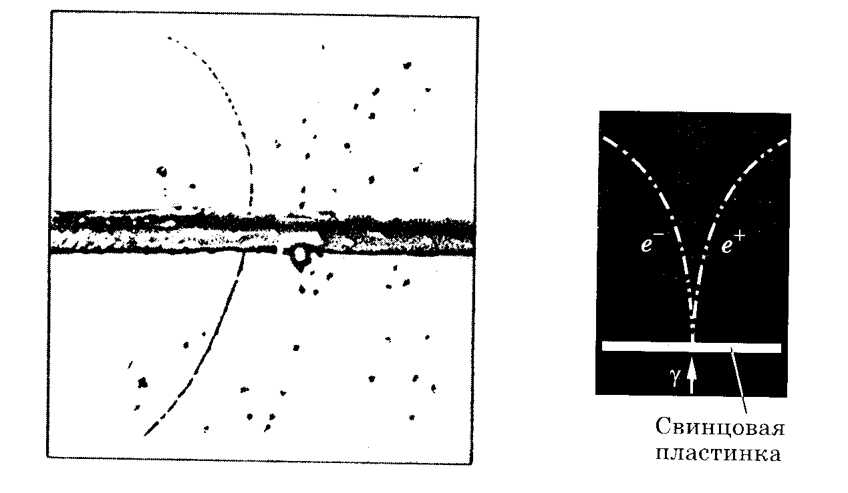
1932 г. Позитрон был обнаружен с помощью камеры Вильсона, помещенной в магнитное поле.
Направление искривления трека частицы указывало знак ее заряда, а по радиусу кривизны и энергии частицы было определено отношение ее заряда к массе. Оно оказалось по модулю таким же, как и у электрона.
Частица двигалась снизу вверх и, пройдя свинцовую пластинку, потеряла часть своей энергии. Из-за этого кривизна траектории увеличилась.
Первая фотография, доказавшая существование позитрона.

Slide 11
То, что исчезновение (аннигиляция) одних частиц и появление других при реакциях между элементарными частицами является именно превращением, а не просто возникновением новой комбинации составных частей старых частиц, особенно наглядно обнаруживается именно при аннигиляции пары электрон - позитрон.
Обе эти частицы обладают определенной массой в состоянии покоя и электрическими зарядами. Фотоны же, которые при этом рождаются, не имеют зарядов и не обладают массой покоя, так как не могут существовать в состоянии покоя.
Процесс рождения пары электрон - позитрон ɣ-квантом в свинцовой пластинке.
В камере Вильсона, находящейся в магнитном поле, пара оставляет характерный след в виде двурогой вилки.

Slide 12
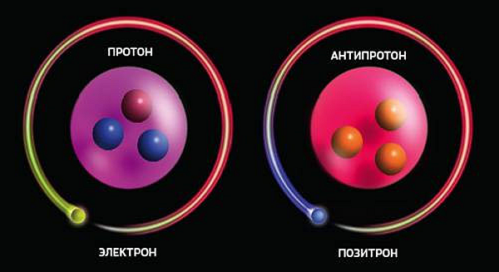
В свое время открытие рождения и аннигиляции электронно-позитронных пар вызвало настоящую сенсацию в науке.
До того никто не предполагал, что электрон, старейшая из частиц, важнейший строительный материал атомов, может оказаться невечным.
Обнаружены сравнительно недавно антипротон и антинейтрон.
Электрический заряд антипротона отрицателен.
Впоследствии двойники (античастицы) были найдены у всех частиц. Античастицы противопоставляются частицам именно потому, что при встрече любой частицы с соответствующей античастицей происходит их аннигиляция, т. е. обе частицы исчезают, превращаясь в кванты излучения или другие частицы.

Slide 13
Атомы, ядра которых состоят из антинуклонов, а оболочка - из позитронов, образуют антивещество.
Антиводород получен экспериментально.
Физикам CERN из коллаборации ALPHA удалось удержать частицы антиматерии от аннигиляции на протяжении 1000 секунд,
В 1995 году впервые удалось получить атомы антиводорода, состоящие из антипротона и позитрона, но они быстро аннигилировали, что не давало возможности изучить их свойства.
Сейчас же атомщикам удалось собрать установку, создающую сложное магнитное поле, что позволило удержать неуловимые ранее атомы. И хотя время, на которое удалось зафиксировать антиводород, составило всего одну десятую долю секунды, по словам ученых, этого достаточно, чтобы снять спектры и провести детальное изучение частиц.
Антиводород, с которым работали ученые, получили из нескольких десятков миллионов антипротонов и позитронов, источником для которых стал изотоп натрия ²²Na. Далее последовала многоступенчатая очистка. После этого несколько тысяч атомов антиматерии попали в магнитную ловушку.

Slide 14
При аннигиляции антивещества с веществом энергия покоя превращается в кинетическую энергию образующихся гамма-квантов.
Энергия покоя - самый грандиозный и концентрированный резервуар энергии во Вселенной.
И только при аннигиляции она полностью высвобождается, превращаясь в другие виды энергии. Поэтому антивещество - самый совершенный источник энергии, самое калорийное «горючее».
В состоянии ли будет человечество когда-либо это «горючее» использовать, трудно сейчас сказать.

Slide 15
РАСПАД НЕЙТРОНА. ОТКРЫТИЕ НЕЙТРИНО
Природа β-распада
При β-распаде из ядра вылетает электрон. Но электрона в ядре нет. Откуда же он берется?
После вылета электрона из ядра заряд ядра, а значит, и число протонов увеличиваются на единицу. Массовое число ядра не меняется. Это означает, что число нейтронов уменьшается на единицу.
Следовательно, внутри β-радиоактивных ядер нейтрон способен распадаться на протон и электрон. Протон остается в ядре, а электрон вылетает наружу.
Только в стабильных ядрах нейтроны устойчивы.
Но вот что странно.
Совершенно тождественные ядра испускают электроны различной энергии. Вновь образующиеся ядра, однако, совершенно одинаковы независимо от того, какова энергия испущенного электрона.
Это противоречит закону сохранения энергии - самому фундаментальному физическому закону!
Энергия исходного ядра оказывается неравной сумме энергий конечного ядра и электрона!!!

Slide 16
Гипотеза Паули
Швейцарский физик В. Паули предположил, что вместе с протоном и электроном при распаде нейтрона рождается какая-то частица- «невидимка», которая уносит с собой недостающую энергию.
Частица эта не регистрируется приборами, потому что она не несет электрического заряда и не имеет массы покоя. Значит, она не способна производить ионизацию атомов, расщеплять ядра, т. е. не может вызвать эффекты, по которым можно судить о появлении частицы.
Паули предположил, что гипотетическая частица просто очень слабо взаимодействует с веществом и поэтому может пройти сквозь большую толщу вещества, не обнаружив себя.

Slide 17
Эту частицу Ферми назвал нейтрино, что означает «нейтрончик».
Масса покоя нейтрино, как и предсказал Паули, оказалась равной нулю. За этими словами кроется простой смысл: покоящихся нейтрино нет.
Едва успев появиться на свет, нейтрино сразу движется со скоростью 300000 км/с.
Подсчитали, как взаимодействуют нейтрино с веществом в слое определенной толщины. Результат оказался далеко не утешительным в смысле возможности обнаружить эту частицу экспериментально. Нейтрино способно пройти в свинце расстояние, равное расстоянию, проходимому светом в вакууме за несколько лет.

Slide 18
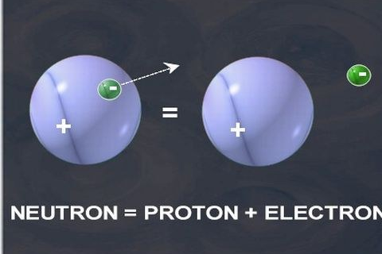

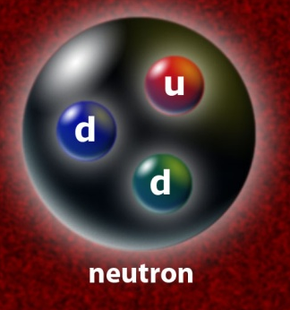
РАСПАД СВОБОДНОГО НЕЙТРОНА
Роль нейтрино не сводится только к объяснению β- распада ядер. Очень многие элементарные частицы в свободном состоянии самопроизвольно распадаются с испусканием нейтрино.
Именно так ведет себя нейтрон. Только в ядрах нейтрон за счет взаимодействия с другими нуклонами приобретает стабильность.
Свободный же нейтрон живет в среднем 16 мин. Это было экспериментально доказано лишь после того, как были построены ядерные реакторы, дающие мощные пучки нейтронов.
Нейтрино (символ ν) имеет античастицу, называемую антинейтрино (символ ν с чертой).
При распаде нейтрона на протон и электрон излучается именно антинейтрино:
Энергия нейтрона всегда больше суммы энергий протона и электрона. Избыточная энергия уносится с антинейтрино.

Slide 19

Экспериментальное открытие нейтрино
Несмотря на свою неуловимость, нейтрино (точнее, антинейтрино) после почти 26 лет его «призрачного существования» в научных журналах было открыто экспериментально.
Теория предсказала, что при попадании антинейтрино в протон возникнут позитрон и нейтрон:
+
Вероятность такого процесса мала из-за чудовищной проникающей способности антинейтрино. Но если антинейтрино будет очень много, то можно надеяться их обнаружить.

Slide 20
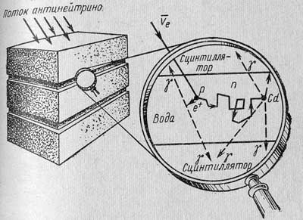

Slide 21
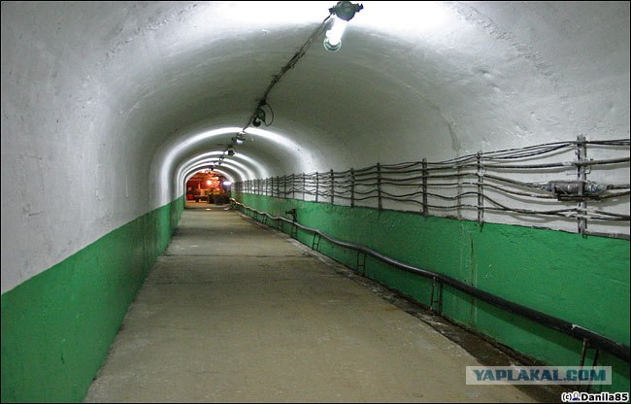
В ущелье Баксан на Кавказе в монолитной скале проделан двухкилометровый тоннель и сооружена научная лаборатория, защищенная от космических лучей скалой толщиной в несколько километров. В лаборатории располагается аппаратура для регистрации солнечных нейтрино и нейтрино из космоса.
Нейтринная Баксанская станция

Slide 22
ПРОМЕЖУТОЧНЫЕ БОЗОНЫ - ПЕРЕНОСЧИКИ СЛАБЫХ ВЗАИМОДЕЙСТВИЙ
Распад нейтрона на протон, электрон и антинейтрино не может быть вызван ядерными силами, так как электрон не испытывает сильных взаимодействий и поэтому не может быть рожден за их счет. Рождение электронов возможно под действием электромагнитных сил.
Но ведь есть еще антинейтрино, которое лишено электрического заряда и не участвует в электромагнитных взаимодействиях.
Такая же ситуация возникает при распаде π-мезонов и других частиц с испусканием нейтрино или антинейтрино.
Следовательно, должны быть какие-то другие взаимодействия, ответственные за распад нейтрона (и многих других частиц). Так на самом деле и есть.
В природе существует четвертый тип сил - слабые взаимодействия. Именно эти силы являются главным действующим лицом в трагедии гибели частиц.

Slide 23
Слабыми эти взаимодействия названы потому, что они действительно слабы: примерно в 10¹⁴ раз слабее ядерных!
Ими всегда можно пренебречь там, где проявляются сильные или электромагнитные взаимодействия.
Но есть много процессов, которые могут быть вызваны только слабыми взаимодействиями.
Из-за малого значения слабые взаимодействия не влияют на движение частиц заметным образом. Не ускоряют их и не замедляют.
Слабые взаимодействия не способны удерживать какие-либо частицы друг возле друга с образованием связанных состояний.
Тем не менее это силы в таком же смысле, как и электромагнитные и ядерные.
Главное ведь в любом взаимодействии - это рождение и уничтожение частиц. А именно эти функции (особенно последнюю) слабые взаимодействия выполняют не торопясь, но совершенно неукоснительно.

Slide 24
Слабые взаимодействия совсем не редкость.
Напротив, они до крайности УНИВЕРСАЛЬНЫ. В них участвуют все частицы. Заряд, или, точнее, константа слабых взаимодействий, имеется у всех частиц.
Но только для частиц, участвующих в других взаимодействиях, способность к слабым взаимодействиям несущественна.
Лишь нейтрино ни к каким взаимодействиям, кроме слабых, неспособны (за исключением ультраслабых - гравитационных).
Роль слабых взаимодействий в эволюции Вселенной совсем не мала. Если бы слабые взаимодействия выключились, то погасло бы Солнце и другие звезды.

Slide 25

«Быстрые» и «медленные» лучше, чем «сильные» и «слабые»
Слабые же взаимодействия слабы совсем не в том смысле, что ничто выдающееся в микромире им не под силу. Они могут вызвать развал любой частицы, обладающей массой покоя, если только это допускается законами сохранения.
Однако при больших энергиях сталкивающихся частиц порядка ста миллиардов электронвольт слабые взаимодействия перестают быть слабыми по сравнению с электромагнитными.
Характерное время слабых взаимодействий
10⁻¹⁰ с против 10⁻²¹ С для электромагнитных.
Соблюдение последнего условия весьма существенно. В противном случае нейтроны в ядрах были бы нестабильными и в природе не было бы ничего, кроме водорода.
Сильные (ядерные) взаимодействия - это самые быстрые взаимодействия, и вызываемые ими превращения элементарных частиц происходят очень часто.
Электромагнитные взаимодействия работают медленнее, чем сильные, но все же неизмеримо быстрее, чем слабые.
Действия слабых взаимодействий проявляются очень редко. В этом смысле они скорее медленные, чем слабые, и напоминают тяжелоатлета, способного поднять огромную штангу, но только очень и очень медленно.

Slide 26
Как осуществляются слабые взаимодействия
Долгое время считалось, что слабые взаимодействия происходят между четырьмя частицами в одной точке.
В случае распада нейтрона это сам нейтрон, протон, электрон и антинейтрино.
Была построена Э. Ферми, Р. Фейнманом и другими учеными соответствующая квантовая теория слабых взаимодействий.
Правда, исходя из общих соображений о единстве сил природы, высказывалось предположение, что слабые взаимодействия, подобно всем другим, должны осуществляться посредством некоего «слабого» поля. Соответственно должны существовать кванты этого поля - частицы - переносчики взаимодействия.
Но никаких экспериментальных указаний на это не было.

Slide 27
Новый важнейший шаг в развитии теории слабых взаимодействий был сделан в 60-х гг. американскими физиками С. Вайнбергом, Ш. Глэшоу и пакистанским ученым А. Саламом, работавшим в Триесте.
Ими была выдвинута смелая гипотеза о единстве слабых и электромагнитных взаимодействий.
В основе гипотезы Вайнберга, Глэшоу и Салама лежало предположение, высказывавшееся ранее, о том, что слабые взаимодействия осуществляются путем обмена частицами, названными промежуточными или векторными бозонами, трех сортов: W⁺,W – и Z⁰ .
Первые две частицы несут заряд, равный элементарному, а третья нейтральна.

Slide 28
Суть новой гипотезы состоит в следующем: природа слабого и электромагнитного взаимодействий едина в том смысле, что на самом глубоком уровне истинная их сила одинакова и промежуточные бозоны взаимодействуют со всеми частицами на малых расстояниях точно так же, как фотоны с заряженными частицами.
Соответственно на очень малых расстояниях слабые взаимодействия должны проявляться с той же силой, что и электромагнитные.
Почему тогда эти взаимодействия все же оправдывают свое название?
Почему вызываемые ими процессы протекают гораздо медленнее, чем электромагнитные процессы?
Радиус слабых взаимодействий гораздо меньше, чем электромагнитных. Из-за этого они кажутся слабее электромагнитных.

